Slide 1
ГАУСО СО «КЦСОН города Каменска-Уральского»
Школа пожилого возраста по направлению
«Активное долголетие» тема:
«Проблемы лишнего веса».
Руководитель: Специалист по социальной работе Холкина С.А.

Slide 2
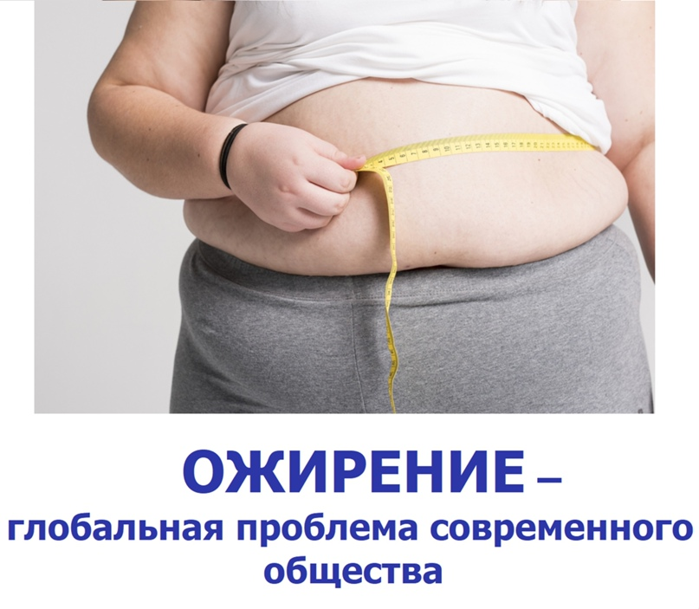

Slide 3
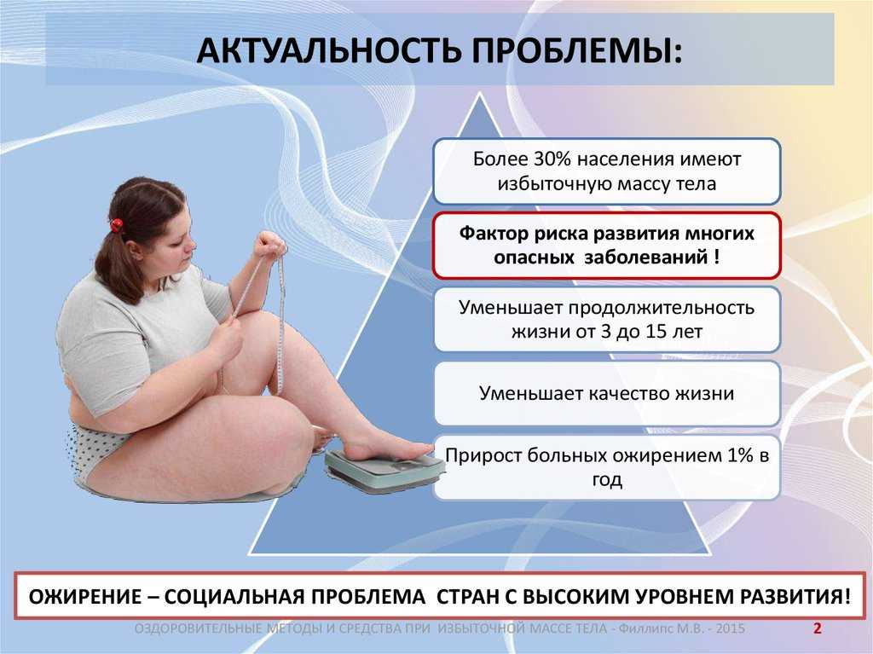

Slide 4


Slide 5


Slide 6
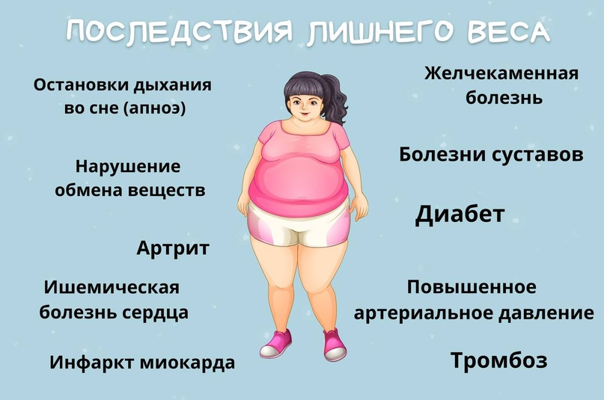

Slide 7
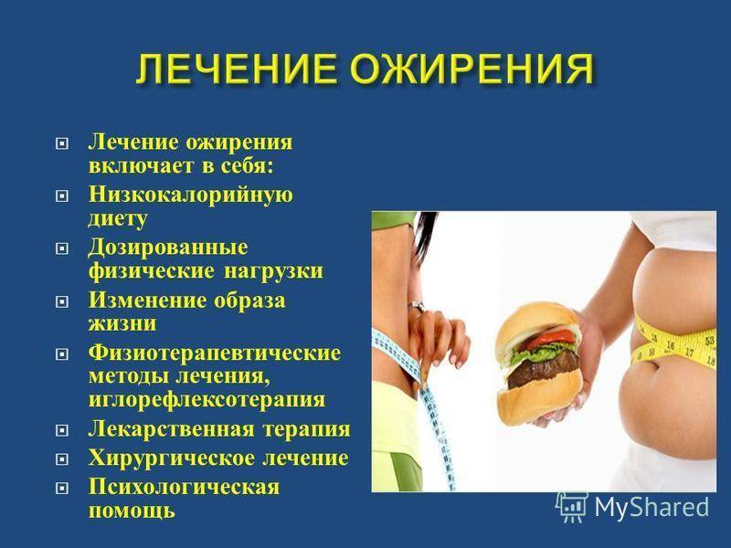

Slide 8
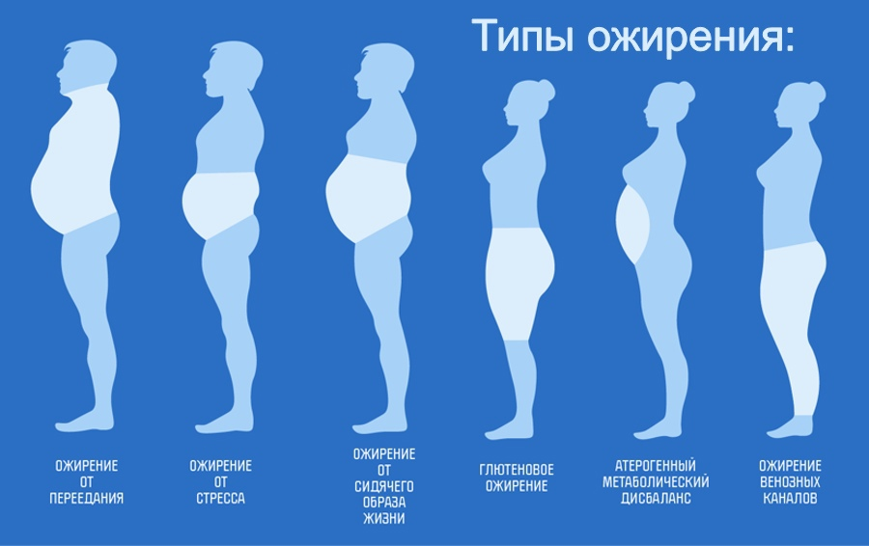

Slide 9
Как вычислить нормальный вес с учетом роста по формулам:
Для мужчин: рост (см) - 110.
Для женщин: рост (см) - 100.
К примеру, рост мужчины составляет 185 см. В таком случае нормой для него будут считаться 185 - 110 = 75 кг.
Для женщины с ростом 165 см здоровая масса тела составит 165 - 100 = 65 кг.

Slide 10
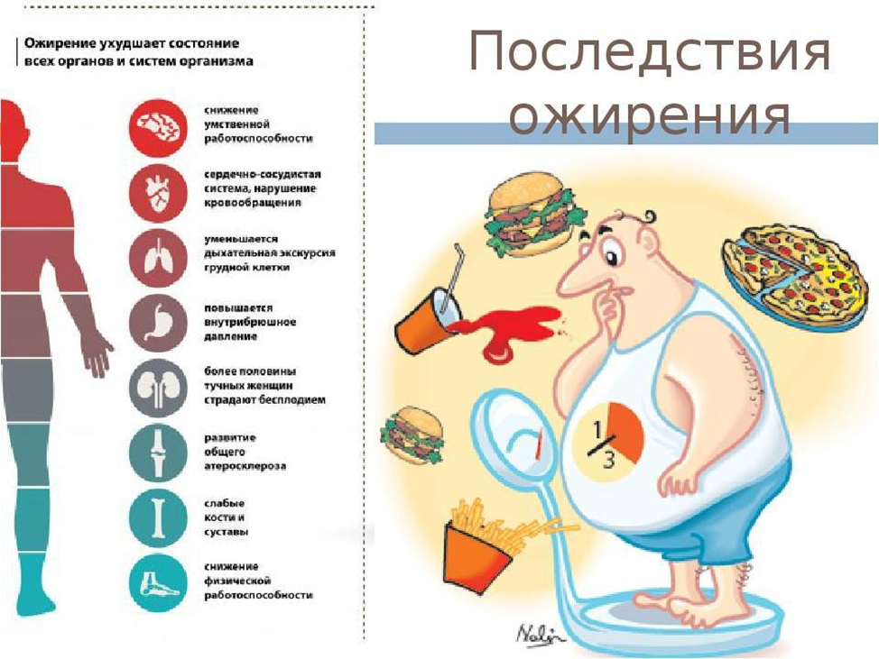

Slide 11
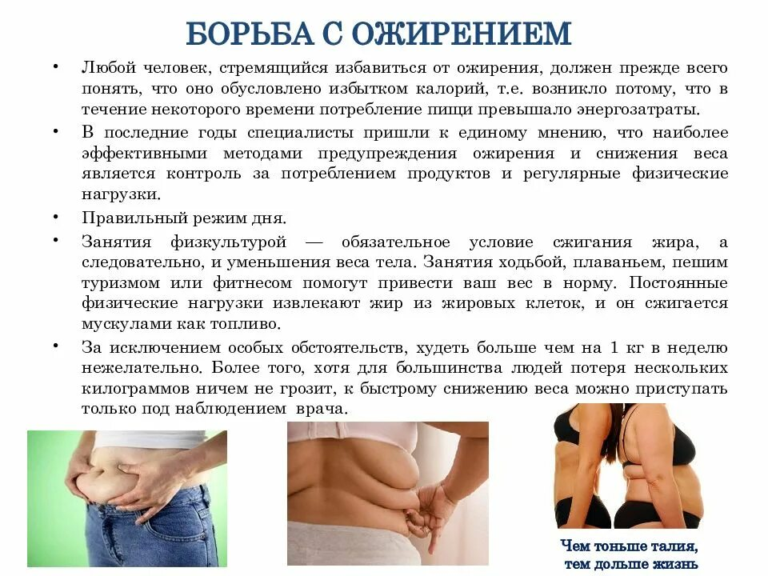

Slide 12
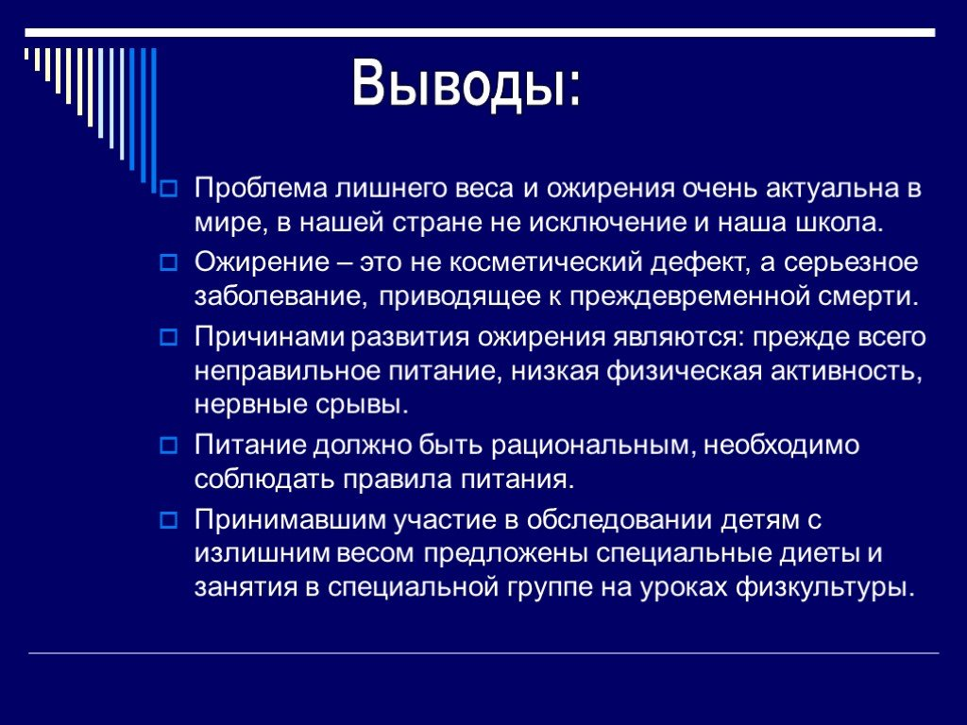

Slide 13
Источники информации:
https://yandex.ru/images/search?from=tabbar&text=проблема%20лишнего%20веса
https://probolezny.ru/ozhirenie/

Slide 14
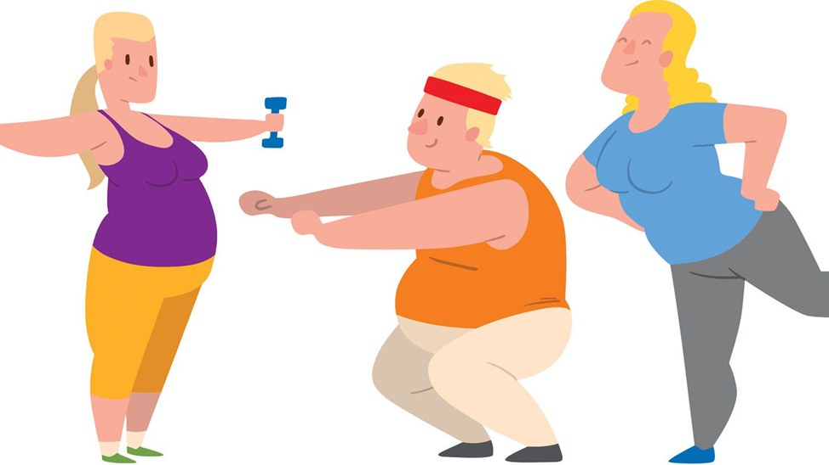
Спасибо за внимание!

